Slide 1

Социально-психологический портрет подростков, находящихся
в кризисном состоянии
В.А. Замша
Педагог-психолог
ГБУ «Центр диагностики и консультирования» КК

Slide 2
Социально-психологический портрет подростков, находящихся в кризисном состоянии, подготовлен аналитической группой на основе обобщенных данных исследования, проведенного Следственным комитетом Российской Федерации.
Аналитическая группа сформирована 27 февраля 2024 года подкомиссией по профилактике кризисных состояний среди несовершеннолетних комиссии Государственного Совета Российской Федерации по направлению «Кадры» для выявления факторов, связанных с суицидальным поведением, и факторов смертности подростков от суицидов.
В состав аналитической группы вошли представители Администрации Президента Российской Федерации, Аппарата Уполномоченного по правам ребенка при Президенте Российской Федерации, ФГБУ «Национальный медицинский центр психиатрии и наркологии имени В.П. Сербского» Минздрава России, Федерального координационного центра по обеспечению психологической службы в системе образования Российской Федерации ФГБОУ ВО МГППУ, ФГБНУ «Институт изучения детства, семьи и воспитания», а также аппарата комиссии Государственного Совета Российской Федерации по направлению «Кадры».

Slide 3
Методология исследования
Подкомиссией по профилактике кризисных состояний среди несовершеннолетних комиссии Государственного Совета Российской Федерации по направлению «Кадры» с участием представителей Следственного комитета Российской Федерации разработаны показатели для формирования карты кризисного состояния подростка («суицидальный портрет»), включающие социально-демографическую характеристику, сведения, формирующие представление о составе семьи несовершеннолетнего, взаимоотношениях ребенка с ближайшим окружением, пережитых им стрессах, характеристику межличностного взаимодействия с другими людьми, в том числе с одноклассниками в школе, а также непосредственно суицидального поведения несовершеннолетнего, включая сферу его суицидального конфликта.
По запросу подкомиссии в соответствии с данными показателями Следственным комитетом Российской Федерации в территориальных следственных органах запрошены характеристики.
Следственными органами изучены материалы уголовных дел по каждому подростку, совершившему суицид, сформирована карта кризисного состояния несовершеннолетних по исследованным регионам в разбивке по годам.
В исследовании были использованы материалы уголовных дел по фактам суицидов 389 несовершеннолетних за период с 2021 по 2023 годы в 16 регионах:
Республики Бурятия, Крым, Марий Эл; Забайкальский, Краснодарский, Пермский, Хабаровский края; Астраханская, Ивановская, Ленинградская, Магаданская, Новосибирская, Ульяновская области; Еврейская автономная область; города федерального значения Санкт-Петербург, Севастополь.
Аппаратом Уполномоченного при Президенте Российской Федерации по правам ребенка с применением качественных и количественных методов обезличенные данные, представленные Следственным комитетом Российской Федерации, были обобщены. В результате сформирован социально-психологический портрет несовершеннолетнего, находящегося в кризисном состоянии.

Slide 4
Количество суицидов по полу и возрасту несовершеннолетних
(всего – 389)

Slide 5
15
лет – средний возраст
совершения суицидальных действий у подростков
мальчики
девочки
средний возраст
совершения суицидальных действий
случаев суицидальных
действий
15,1
14,6
224
165
За 3 года (с 2021 по 2023 год) в представленных субъектах несовершеннолетние
мужского пола совершили в 1.3 раза больше суицидальных действий,
чем подростки женского пола.

Slide 6
Стрессы и неблагополучие за последний год
(мотивация суицидального поведения)

Slide 7
Способы совершения суицида

Slide 8
Обучение
15%
суицидов приходятся на учащихся
профессиональных образовательных организаций

Slide 9

Отношение к учебе

Slide 10
Межличностные отношения в школе
58,9%
общителен
замкнут
имел друзей в школе или вне ее
одинок, стеснителен
лидер
демонстративен
конфликтен

Slide 11
Основное увлечение

Slide 12

Количество суицидов по типу местности

Slide 13
Место совершения суицида

Slide 14
Состав семьи
249
подростков (63,8%) были братья или сестры:
У 152 – один, у 63 – два, у 34 – три и более.
У

Slide 15
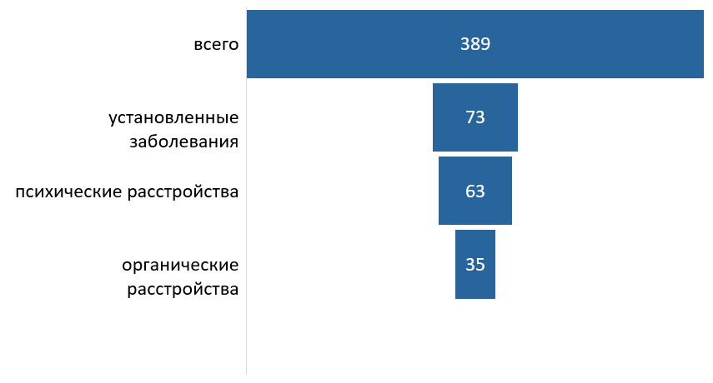
95 %
подростков не имело психопатологической отягощенной наследственности
со стороны матери или отца

Slide 16
В 21,8 % случаях от общего числа суицидентов (85 человек) несовершеннолетние употребляли: никотиносодержащие вещества (43 %), антидепрессанты (30 %), вейпы (21 %), энергетики (6 %).
В 70 % случаев подросток не находился в состоянии алкогольного или наркотического опьянения.
98,9 % несовершеннолетних не состояли в интернет- сообществах, содержащих деструктивный контент суицидального характера.
96,1 % несовершеннолетних не относили себя к какой-либо субкультуре, движению (аниме, dead inside и т.п.).
10% подростков состояли на учете в комиссии по делам несовершеннолетних и защите их прав, ПДН; 45 подростков (11,5 %) состояли на учете у психиатра, 5 у нарколога (1,3 %).

Slide 17
Законченный суицид и суицидальные попытки в ближайшем окружении
Законченный суицид в ближайшем окружении выявлен у 5,6% подростков
Суицидальные попытки в ближайшем окружении выявлены у 2% подростков

Slide 18
Попытки суицида и самоповреждающее поведение
У 39 подростков (10 % от общего числа) в анамнезе имелись попытки самоубийства, в 29 случаях одна попытка, в 8 случаях две попытки, в 4 случаях три и более попыток.
В 12 случаях попытки самоубийства совершались в последние полгода, в 10 – больше года назад, в 8 – в последний год, в 6 – меньше месяца назад.
В 54 случаях (13 %) имелись факты несуицидального самоповреждающего поведения до суицида, чаще всего совершались самопорезы. При этом в 38 случаях об этом знали родители, друзья, знакомые.
В 73 случаях (18,7 %) в школе знали о суицидальных тенденциях, в 50 случаях принимались меры к пресечению суицидального поведения, из них в 46 случаях проводились беседы с психологом, в 37 случаях проводилось дополнительное тестирование, в 20 случаях информировались родители/законные представители.

Slide 19
Портрет несовершеннолетнего с суицидальным поведением
Подросток мужского пола, средний возраст – 15 лет, учится в школе на очной форме обучения.
Обычно не имеет отягощенной наследственности, диагностированных расстройств, случаев суицида со стороны родственников и ближайшего окружения.
Чаще всего не состоит на учете в комиссии по делам несовершеннолетних и защите их прав, ПДН, на учете у психиатра и нарколога.
В большинстве случаев воспитывается в полной семье, проживает совместно с отцом и матерью, имеет одного брата или сестру.
В течение года мог сталкиваться с разрывом романтических отношений или конфликтами с родителями.
Обычно общителен, имеет школьных и внешкольных друзей, к учебе проявляет формальное отношение.
Обычно не имеет зависимостей, не принимает антидепрессанты.
В анамнезе не установлены факты несуицидального самоповреждающего поведения до суицида.
Суицидальные действия совершались у себя дома путем самоповешения, подготовка суицида была скрытой.
Основными предполагаемыми мотивами совершения суицида являются неудачная любовь и недостаток внимания и заботы.
В школе чаще всего не знали о суицидальных тенденциях и не замечали особенности в поведении несовершеннолетнего.
Не состоял в интернет-сообществах, содержащих деструктивный контент суицидального характера, не относил себя к какой-либо субкультуре, движению.

Slide 20


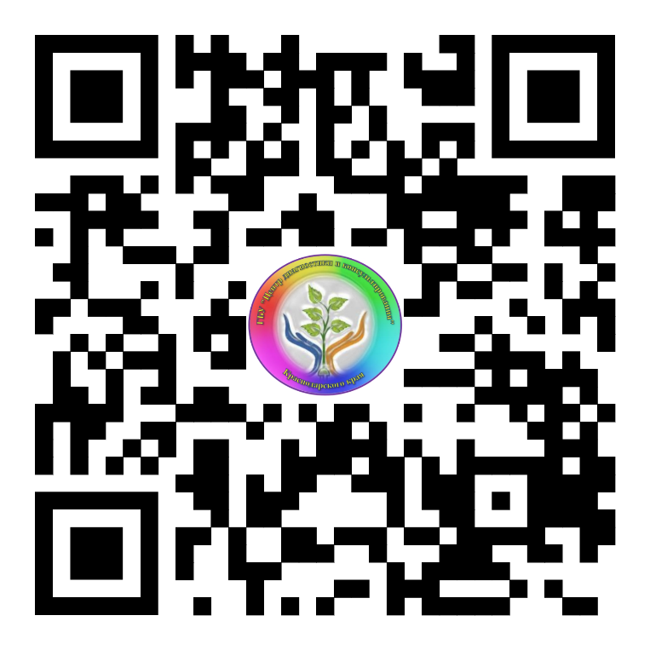

сайт учреждения: cdik-center.ru
адрес электронной почты: diagn.prof@bk.ru
контактный телефон: 8 (861) 992-66-73

Slide 21


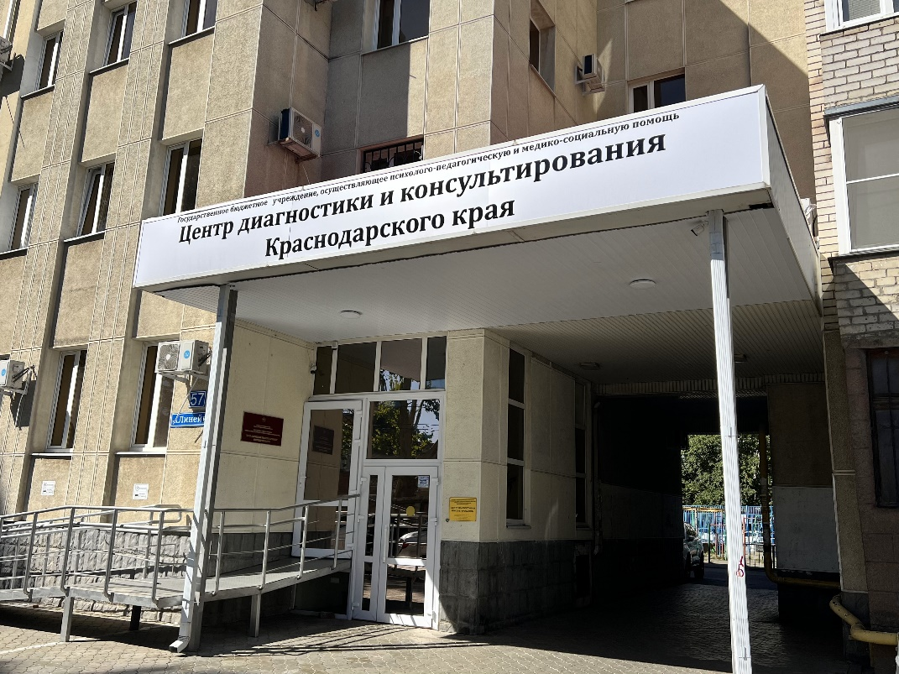
Государственное бюджетное учреждение,
осуществляющее психолого-педагогическую
и медико-социальную помощь
«Центр диагностики и консультирования»
Краснодарского края

